Slide 1
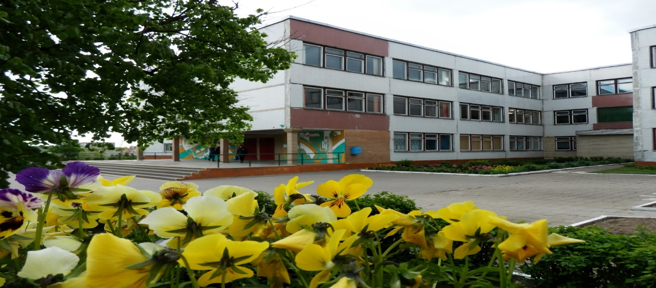
Реализация инновационного проекта: «Внедрение методики коррекционно-педагогической работы с учащимися с трудностями в обучении на I ступени общего среднего образования с опорой на знание функциональной организации мозговой деятельности как основы формирования математических знаний и умений»
Сроки реализации
2022 - 2025
Руководитель инновационного проекта
Бакунович Александр Иванович
Научное сопровождение проекта: Крюковская Наталья Владимировна
Государственное учреждение образования «Средняя школа № 7 г. Волковыска».

Slide 2
Цель инновационной деятельности - повышение уровня сформированности математических знаний и умений у учащихся с трудностями в обучении на I ступени общего среднего образования на основе применения методики коррекционно-педагогической работы с опорой на знание функциональной организации мозговой деятельности.

Slide 3
Задачи инновационной деятельности
Провести диагностику учащихся с трудностями в обучении в I–V классах с целью выявления уровня сформированности математических знаний и умений.
Провести коррекционные занятия с учащимися с трудностями в обучении на основе использования методики коррекционно-педагогической работы с опорой на знание функциональной организации мозговой деятельности.
Провести уроки математики с учащимися с трудностями в обучении на основе использования методики коррекционно-педагогической работы с опорой на знание функциональной организации мозговой деятельности.
Провести мониторинг сформированности математических знаний и умений у учащихся с трудностями в обучении в I–V классах.
Подготовить методические рекомендации по внедрению методики коррекционно-педагогической работы с учащимися с трудностями в обучении I–V класса.

Slide 4
Участники инновационной деятельности
Учащиеся с трудностями в обучении - 19
Педагоги
Учителя-дефектологи -4
Учителя начальных классов – 8
Высшая квалификационная категория - 75%
Первая квалификационная категория – 25 %
I класс– 3, II класс– 5, III класс– 5, IV класс– 2, V класс– 4

Slide 5
Для успешной реализации проекта была организована работа по следующим направлениям: Образовательно-просветительское (самообразование педагогов, методические совещания, круглые столы, консультации, рубрика на сайте школы «Инновационный проект», работа временной творческой группы, аннотационный список литературы по теме проекта, наглядная информация). Дидактическое наполнение (коррекционные занятия математической направленности, интегрированные уроки, уроки по учебному предмету «Математика», консультации для родителей, копилка эффективных методов и приёмом по формированию математических знаний, умений и навыков, банк математических упражнений, практических заданий). Программно-методическое (нормативные документы, учебные программы специального образования для учащихся с трудностями в обучении, календарно-тематическое планирование, методические рекомендации по теме, дневники участников инновационной деятельности).

Slide 6
Темы педагогического исследования
• Формирование математических знаний и умений у учащихся с трудностями в обучении посредством использования приёмов визуализации учебного материала
• Развитие навыков целеполагания, рефлексивной деятельности, использования инструкций как ресурсных возможностей эффективных коррекционно-педагогических занятий по математике
• Формирование мотивации и создание интереса к выполнению математических заданий посредством дидактических игр, практико-ориентированных задач
• Развитие навыков выполнения математических заданий через включение учащихся в практическую деятельность на двигательной основе
• Использование коммуникативных навыков учащихся как ресурсных возможностей эффективного формирования математических знаний и умений

Slide 8
Научно-методическое обеспечение
Участие в областных и республиканских семинарах
Тесное сотрудничество с консультантом
методические вебинары,
онлайн-консультации
(23.09.2022, 13.10.2022, 20.12.2022, 26.04.2023, 09.01.2024)
на семинарах ГРОиРО (08.09.2022, 29.09.2022, 26.11.2024)
на семинарах АО (16.09.2022, 25.10.2023, 26.03.2025).

Slide 9
Монография консультанта проекта Н.К.Крюковской
Рабочие тетради и поддерживающие тетради, разработанные Н.В.Крюковской.

Slide 10
Результативной деятельности по теме инновации способствовали:
- консультации руководителя проекта об особенностях организации собственной педагогической деятельности в условиях реализации инновационного проекта (09.09.2022, 07.09.2023, 09.09.2024);
- инструктивно-методические совещания по вопросу внедрения методики коррекционно-педагогической работы с учащимися с трудностями в обучении на I ступени общего среднего образования (19.09 2022, 04.01.2022, 11.09 2023, 09.09 2024, 26.01.2025);
- тематический обзор литературы: публикаций, интернет-материалов;
- тематические консультации с педагогами, включенными в инновационную деятельность (22.10.2022, 15.09.2023, 25.10.2023, 09.09.2024);
- оперативные совещания с участниками инновационной деятельности (развитие профессиональных качеств педагогов, коррекция и регулирование процессов внедрения инновационного проекта, оформление итоговых методических продуктов по результатам инновационной деятельности.) (04.11.2022, 22.02.2024, 29.03.2024, 04.10.2024, 03.12.2024, 26.12.2024, 24.02.2025, 26.03.2025);
- методические рекомендации творческой группы;
- совместные заседание учебно-методических объединений учителей-дефектологов и учителей начальных классов (16.02.2023, 26.02.2024, 3012.2024);
- методическая работа в рамках педагогической лаборатории «Школа для разных детей» (10.11.2023, 08.12.2023, 24.02.2025)
- заседания методического совета учреждения образования (22.05.2023, 22.04.2024, 21.04.2025);
- заседания педагогического совета (20.05.2023, 20.05.2024, 21.05.2025)
- рефлексия эффективности инновационной работы педагогов;
- отчёт педагогов о выполнении планов работы по темам педагогического исследования.

Slide 11
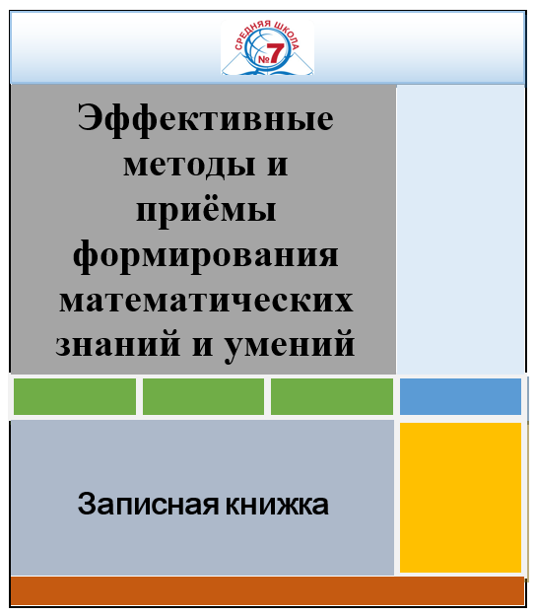
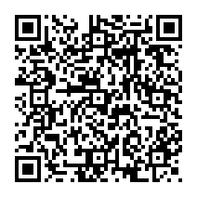
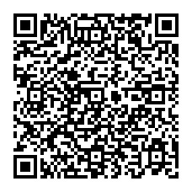
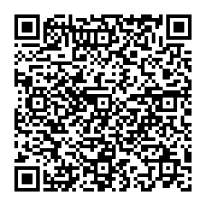
Результат работы творческой группы:
Критерии и показатели рефлексии эффективности инновационной работы педагогов
Аннотированный список литературы
Глоссарий

Slide 12
Профили латерализации учащихся с трудностями в обучении
 | 1 класс (1 год обучения) | 1 класс (2 год обучения) | 2 класс (3 год обучения) | 3 класс (4 год обучения) | 4 класс (5 год обучения)
ПППП | 1 |  | 1 | 2 | 2 | 6 (31,6%)
ППЛЛ |  | 1 | 1 | 1 |  | 3 (15,8%)
ПЛЛП |  | 1 |  |  | 1 | 1 (5,3%)
ПППЛ |  |  | 1 | 2 | 2 | 5 (26,3%)
ПЛПЛ |  |  | 1 |  |  | 1 (5,3%)
ППЛП |  |  |  | 2 |  | 2 (10,5%)
По результатам диагностики педагогом-психологом Грушевичем В.Г были представлены характеристики учащихся по профилю латеризации (комбинации ведущего полушария, ведущих руки, глаза и уха). (декабрь 2022, октябрь 2023, октябрь 2024).

Slide 13
Диагностика познавательных процессов, участвующих в усвоении и использовании математических знаний и умений, у учащихся с трудностями в обучении
Уровни успешности | Низкий уровень |  | Уровень ниже среднего |  | Средний уровень |  |  | Уровень выше среднего
Диагностические блоки
 | 2022/ 2023 уч.г. | 2024/ 2025 уч.г. | 2022/ 2023 уч.г. | 2024/ 2025 уч.г. | 2022/ 2023 уч.г. | 2024/ 2025 уч.г. | 2022/ 2023уч.г. | 2024/ 2025 уч.г.
Концентрация и устойчивость внимания | 10 – 63% | 2- 11% | 0 | 4-21% | 6 – 38% | 6 -32% | 0 | 7 – 37%
Кратковременная память | 8 – 50% | 3 -16% | 0 | 4 – 21% | 8 – 50% | 11 -58% | 0 | 1-5%
Пространственная ориентация | 0 | 0 | 0 | 0 | 16 – 100% | 4 – 21% | 0 | 15 -79%
Словесно-логическое мышление | 8 – 50% | 2 – 11% | 5 – 31% | 4 -21% | 0 | 7 – 37% | 3 – 19% | 6 – 32%

Slide 15
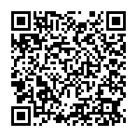
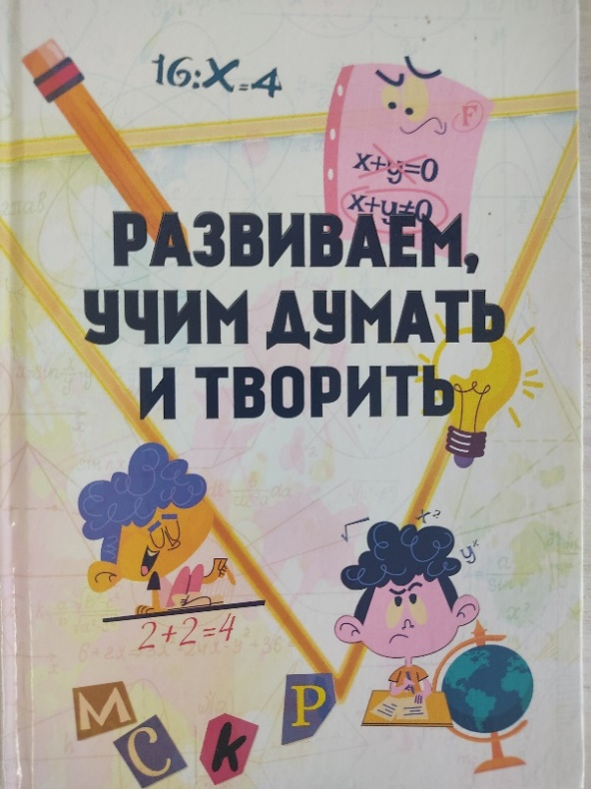
Сборник планов - конспектов уроков по учебному предмету «Математика» и коррекционных занятий «Развиваем, учим думать и творить»
В данном сборнике обобщен опыт работы учителей-дефектологов с учащимися с трудностями в обучении в классах интегрированного обучения и воспитания на I ступени общего среднего образования.

Slide 16
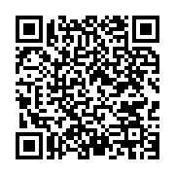
Сборник наглядного материала «Приёмы визуализации по учебному предмету «Математика»
(учебный план 1-3 класса специальной школы, специальной школы интерната
для учащихся с трудностями в обучении)

Slide 17
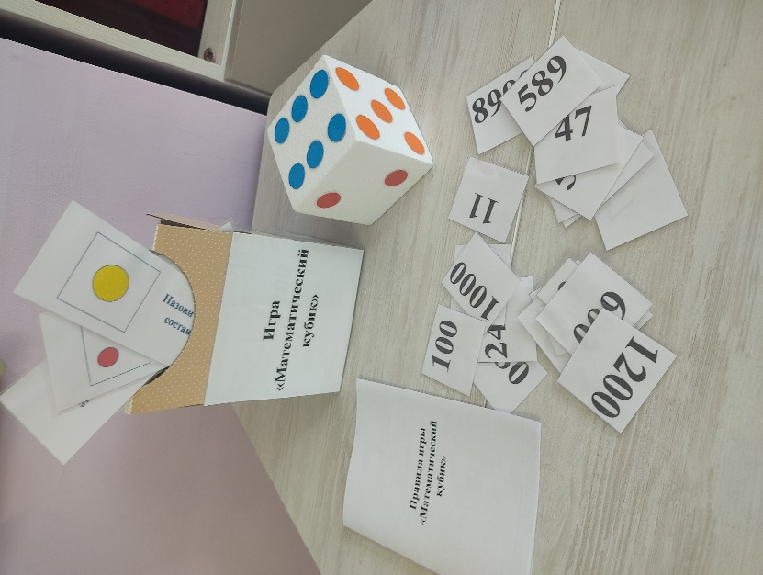
Настольные игры • Игра «Математический кубик» Бросай кубик, тренируй математические навыки и побеждай!
Обучающая цель игры: развитие математической грамотности, закрепление навыков работы с числами (разряды, арифметические операции, числовые последовательности) в увлекательной игровой форме.
Какие навыки развивает игра?
Работа с числами (арифметика, разряды, последовательности).
Умение быстро переключаться между разными типами задач.
Уверенность в математических вычислениях.
Командное взаимодействие.

Slide 18
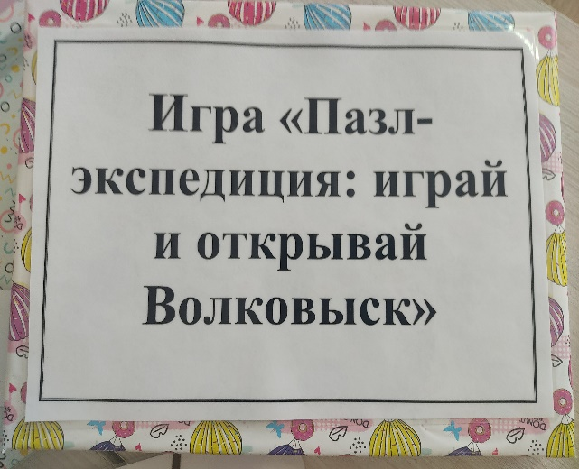
• Игра «Пазл - экспедиция: играй и открывай Волковыск» (Игра развивает логику, эрудицию и интерес к родному городу!)
Обучающая цель игры: развитие у учащихся компетенций в различных предметных областях (математика, логика, краеведение и др.) через решение практико-ориентированных задач.

Slide 19
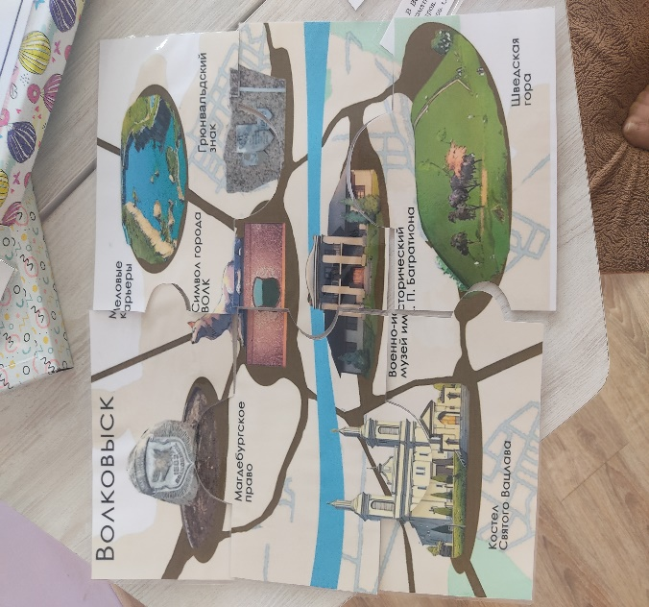
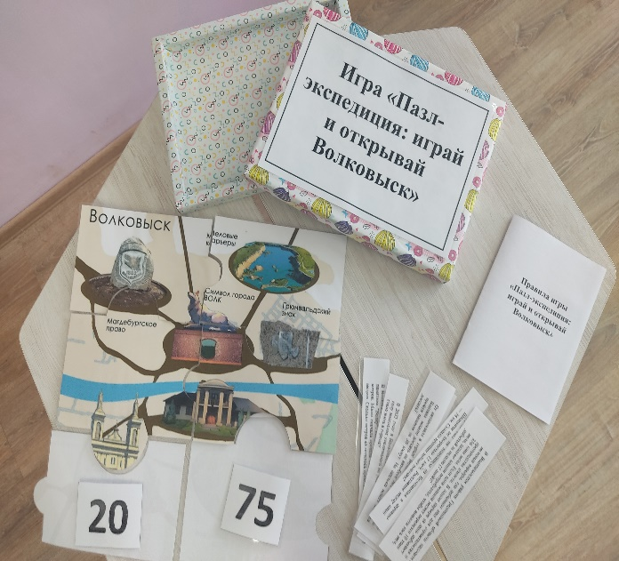
Игровая цель: открыть все пазлы, правильно решив практико-ориентированные задачи, и собрать целую картину с достопримечательностями города.

Slide 20
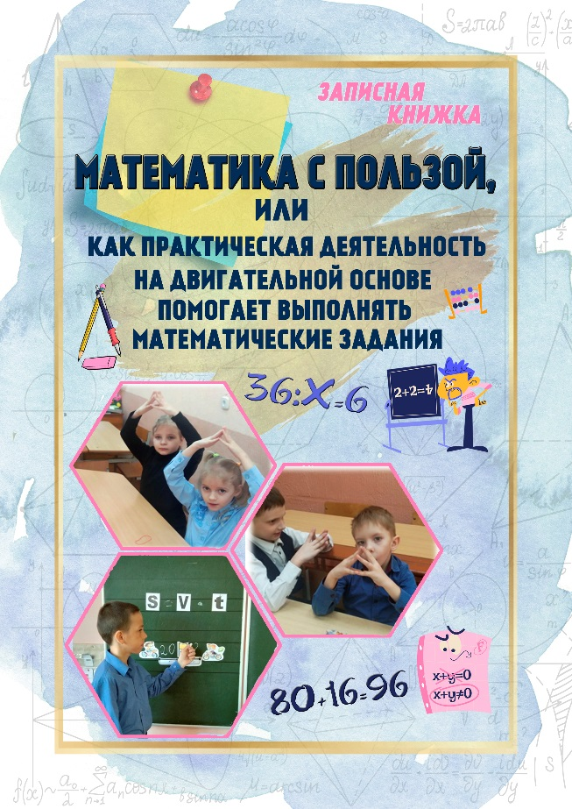
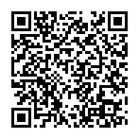
Записная книжка «Математика с пользой, или как практическая деятельность на двигательной основе помогает выполнять математические задания»
В пособии представлены сказки, стихотворения, физкультминутки, подвижно-дидактические игры и упражнения математического содержания для учащихся начальной школы.

Slide 21
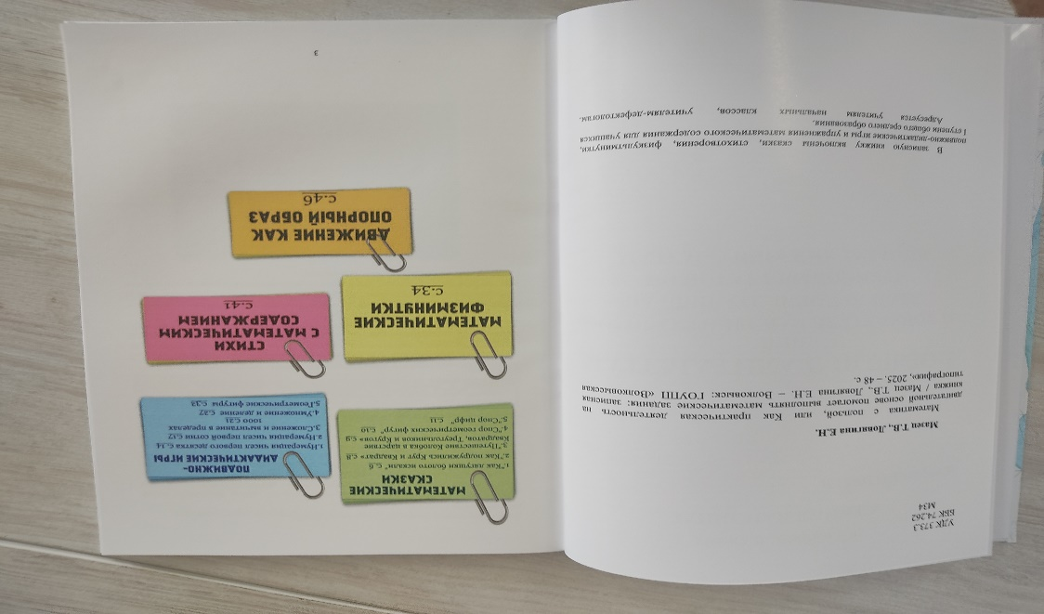
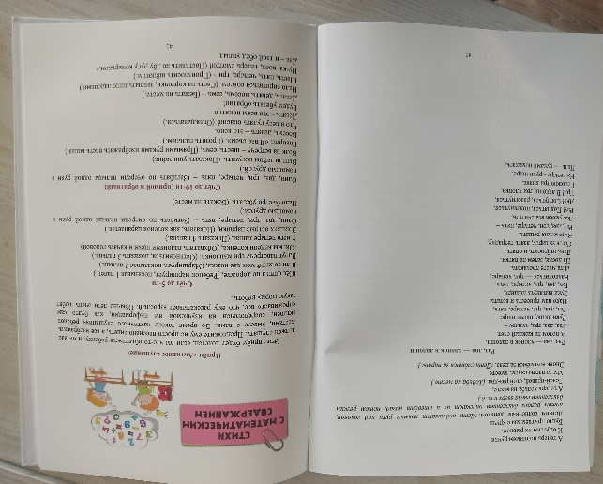
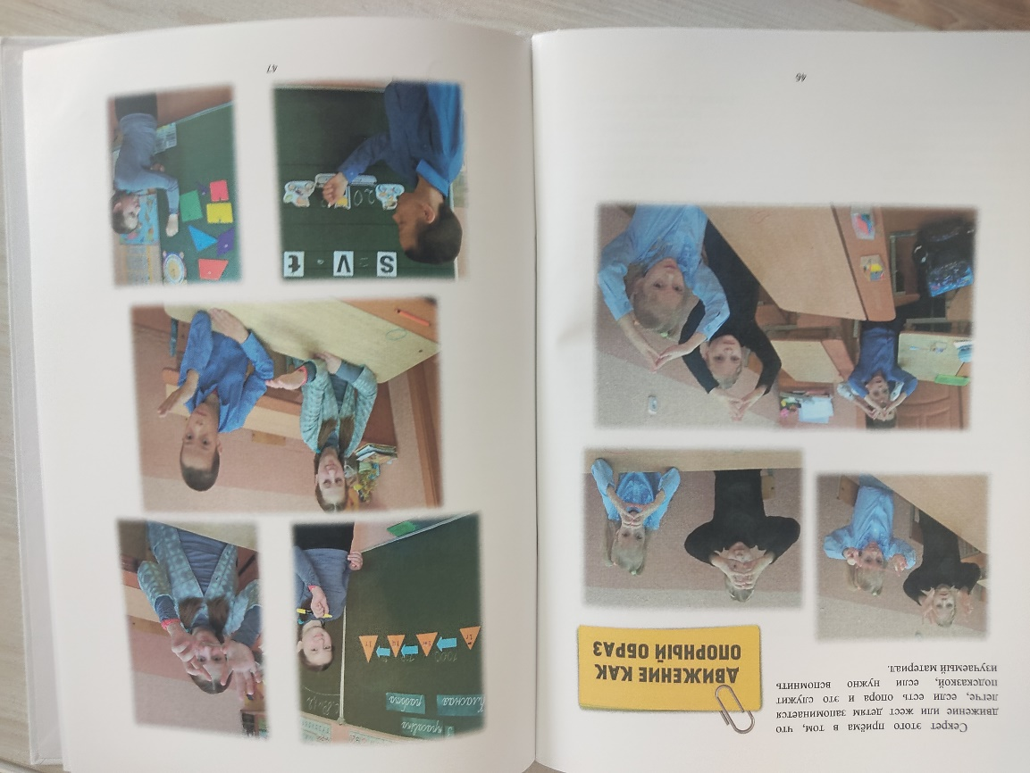
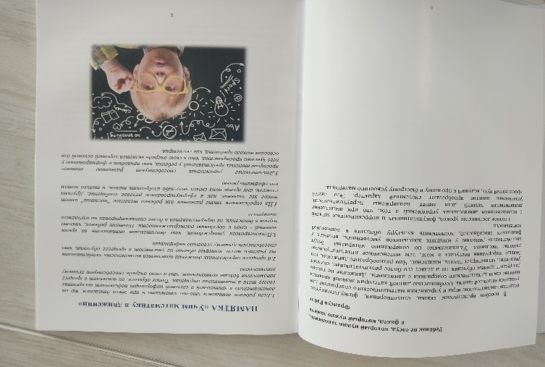

Slide 22
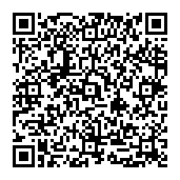
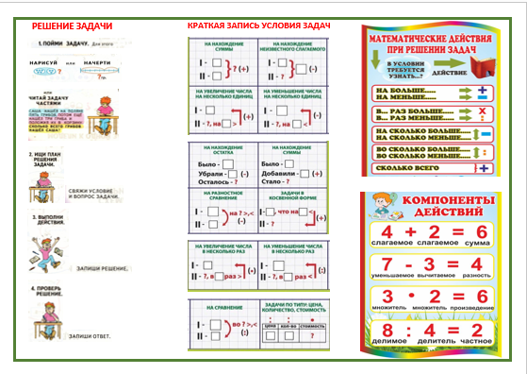
Буклет «Делай по порядку – всё будет в порядке»

Slide 23
Публикации

Slide 24
Старинчик, Т.В. Практико-ориентированные задачи на уроках математики как средство формирования познавательного интереса у учащихся с трудностями в обучении / Т.В. Старинчик // Современное образование: опыт, проблемы, перспективы, 15 февраля 2024: сб. материалов IV педагогических чтений (с международным участием) / сост. Н. В. Лазарчик, - Волковыск: Волковысский колледж УО «ГрГУ имени Янки Купалы», 2024. - 303.
https://docs.google.com/document/d/1Wt3tF_69dgSxr9Qe3LTYaTv3FKhxFFUa/edit?usp=sharing&ouid=107787491040075394931&rtpof=true&sd=true
2. Старинчик, Т.В. Формирование мотивации у учащихся с трудностями в обучении на уроках математики посредством практико-ориентированных задач / Т.В. Старинчик // Образование: актуальные методики, инновации, практика: сб. материалов II Междунар. научно-практ. конф., 30.05.2023. – Минск: научно-образовательное учреждение «Международный институт науки и инноваций», 2023. – 415.
https://docs.google.com/document/d/17gnyKYRNtwkUSqchZekD1OLkw7jfHClH/edit?usp=sharing&ouid=107787491040075394931&rtpof=true&sd=true

Slide 25
3. Мазец, Т.В. Математика с пользой или как практическая деятельность на двигательной основе помогает выполнять математические задания / Т.В.Мазец // Социализация личности на разных этапах возрастного развития: опыт, проблемы, перспективы: сб. науч. ст. XI Междунар. науч.-практ. конф. / Учреждение образования «Гродненский государственный университет имени Янки Купалы»; редколлегия : Н. В. Крюковская (гл. ред.) [и др.]. – Гродно: ГрГУ им. Янки Купалы, 2024. – 259 с. – Библиогр.: на 19 страницах (339 назв.). – Деп. в ГрГУ им. Янки Купалы 03.12.2024, № 0032/03122024.
https://drive.google.com/file/d/197exoMdXduYcNHSQcnWRlMBajUXLjGKg/view?usp=sharing
4. Соколовская, А.К. Формирование математических знаний и умений у учащихся с трудностями в обучении посредством использования приёмов визуализации учебного материала/ А.К.Соколовская // Дошкольное и начальное образование: идеи, практика: сб. материалов Международной научно-практ. конф. 29.11.2024 – Минск: научно-образовательное учреждение «Международный институт науки и инноваций», 2024. – 473.
https://docs.google.com/document/d/1Pq0MhPorSLwH7Jd-qCw3xkAaG_mUBtCV/edit?usp=sharing&ouid=107787491040075394931&rtpof=true&sd=true
5. Соколовская, А.К. Приёмы визуализации учебного материала на уроках математики как средство успешного обучения учащихся с трудностями в обучении /А.К. Соколовская // сб. материалов V педагогических чтений (с международным участием), посвященных 85-летию Волковысского колледжа учреждения образования «Гродненский государственный университет имени Янки Купалы», 11.02.2025г./ сост. Н. В. Лазарчик, - Волковыск: Волковысский колледж УО «ГрГУ имени Янки Купалы», 2025. - 408.
https://drive.google.com/file/d/1kTIiYwAJIoqbeP-bzyctEZ9vwcNOtupT/view?usp=sharing

Slide 26
Работа с учащимися была организована в системе «урок-коррекционное занятие».
Работа с законными представителями проводилась в рамках работы консультативного пункта шестого школьного дня.
Реклама продуктов деятельности педагогов размещена на сайте учреждения.

Slide 27
Использование методики коррекционно-педагогической работы с учащимися с трудностями в обучении
1) способствует исправлению нарушений познавательных возможностей, эмоционально-волевой сферы и личностных качеств у учащихся;
2) позволяет сформировать у учащихся интерес к учебно-познавательной деятельности, развивать знания, умения и навыки, необходимые для продолжения усвоения математического материала.
Результаты диагностики демонстрируют, что используемые педагогами приёмы, методы при внедрении методики коррекционно-педагогической работы с учащимися с трудностями в обучении, могут обеспечить качество образования для детей с особенностями психофизического развития.
Результативность зависит как от содержания работы, так и от длительности применения методики.

Slide 28
+
Повышение профессиональной компетентности педагогов.
В практику работы учреждения вошли новые, эффективные формы и приемы работы.
Методика улучшает, удачно дополняет уже существующую систему работы с учащимися с особенностями психофизического развития.
Оформленные методические продукты педагогов по темам исследования в рамках проекта станут опорой в трансляции опыта инновационной деятельности педагогов.
Участие в инновационной деятельности способствовало повышению инновационной грамотности педагогических работников.

